Slide 1

ООП нкапсуляция

Slide 2
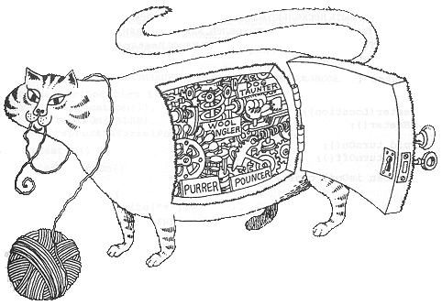
Инкапсуляция

Slide 3

Инкапсуляция
Инкапсуляция (encapsulation) — это языковая конструкция позволяющая связать данные с методами, предназначеными для обработки этих данных. Механизм языка
позволяющий
ограничить доступ
одних компонентов к другим.

Slide 4
Основные цели инкапсуляции
Предельная локализация изменений при необходимости таких изменений
Прогнозируемость изменений (какие изменения в коде надо сделать для заданного изменения функциональности) и прогнозируемость последствий изменений.

Slide 5
Основные цели инкапсуляции
Обеспечить безопасность использования модуля, вынести в интерфейс, сделать общедоступными только те методы обработки информации, которые не могут испортить или удалить исходные данные.
Уменьшить сложность, скрыв от внешнего мира ненужные детали реализации.

Slide 6
Спецификаторы доступа
private: члены класса доступны только внутри класса;
default (package-private) (модификатор, по-умолчанию): члены класса видны внутри пакета (если класс будет так объявлен он будет доступен только внутри пакета);
protected: члены класса доступны внутри пакета и в наследниках;
public: члены класс доступны всем;

Slide 7
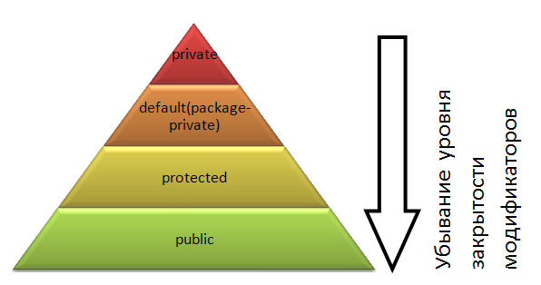
Уровень закрытости

Slide 8
Уровни доступа
Уровень доступа
Модификатор | Class | Package | Subclass | World
public | Y | Y | Y | Y
protected | Y | Y | Y | N
no modifier | Y | Y | N | N
private | Y | N | N | N

Slide 9
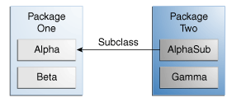
Пример

Slide 10
Java package
Java package (пакет Java) — механизм, позволяющий организовать Java классы в пространстве имен.
Каждый пакет предоставляет уникальное пространство имен для своего содержимого.
Допустимы вложенные пакеты.

Slide 11
Java package
Правила именования пакетов:
Именуются только маленькими буквами
Не должны содержать цифр и подчеркиваний

Slide 12
Java package
Принято использовать в качестве корнего пакета доменной имя например: com, org, edu, ru и т.д.
Вторым во вложености идет название организации, которая владеет данным кодом или имя проекта например: step, luxoft, microsoft

